Slide 1
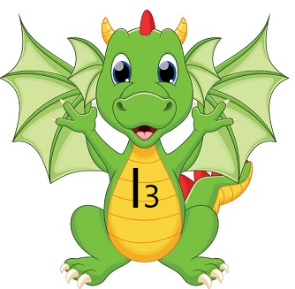
I РАЗРЕД
ИДЕЈА интернет

Slide 2
Учимо слова
Уу
Жж
Ћћ
Аа
Хх
Цц
Њњ
Сс
Мм
Љљ
Гг
Кк
Бб
Ии
Вв
Зз
Шш
Фф
Лл
Тт
Нн
Ее
Џџ
Ђђ
Чч
Кк
Оо
Пп
Дд
Јј
Рр

Slide 3
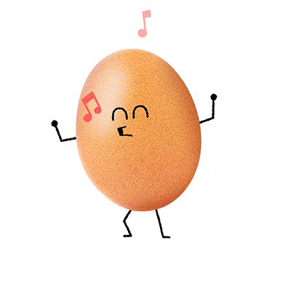
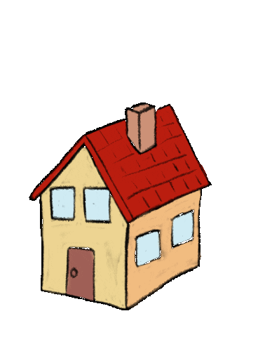
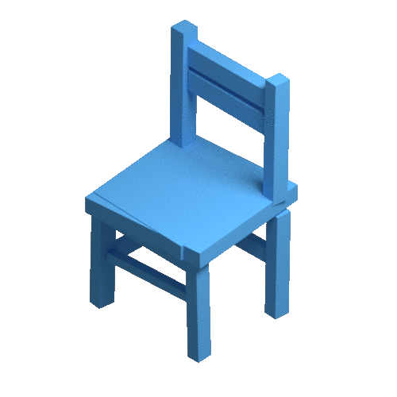
Велико и мало слово А а
авион
ауто
аутобус
сат
јаје
шал
кућа
столица
дуга

Slide 4
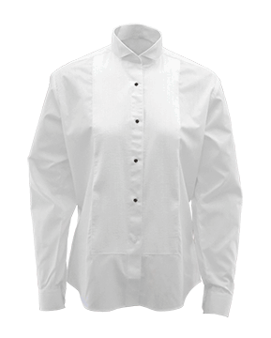
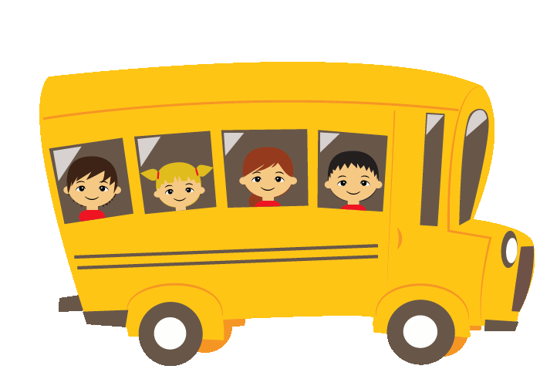
Попуни квадратиће:
ј | а | с | т | у | к
а | н | а | н | а | с
ј |  | с | т | у | к
 | н |  | н |  | с
к | и | ш
к | и | ш | а
к | о | ш | у | љ
б | а | л | о | н
а | у | т | б | у | с
к | о | ш | у | љ | а
б |  | л | о | н
 | у | т | б | у | с

Slide 6
Аа
А
а

